Slide 1

ĐÁP CA
SAU CHÚA NHẬT XXII
THƯỜNG NIÊN

Slide 3
THỨ HAI
SAU CHÚA NHẬT XXII
THƯỜNG NIÊN

Slide 4
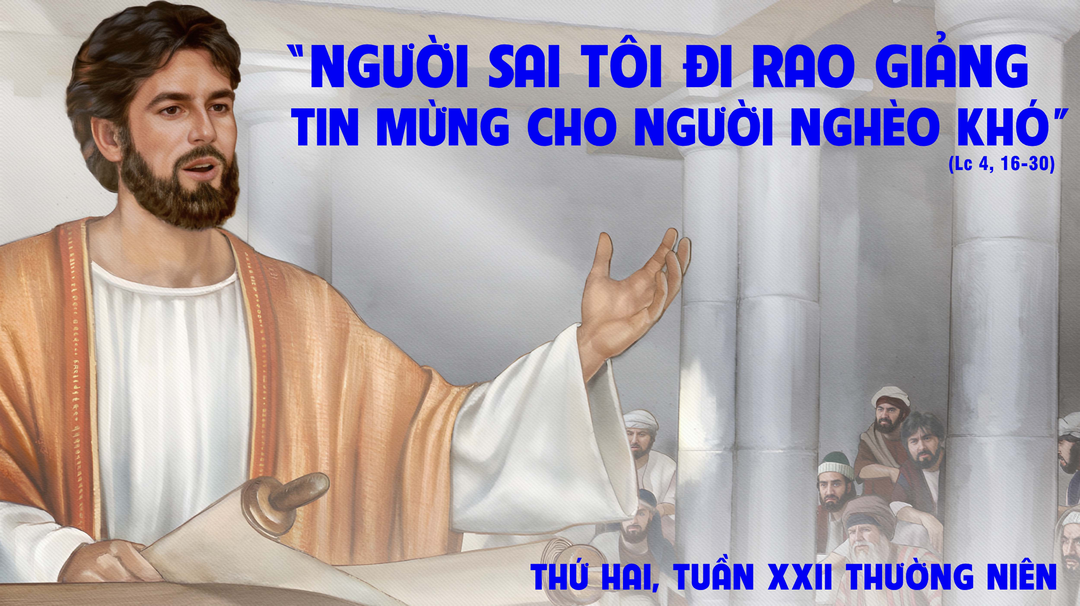

Slide 5


Slide 6
Đáp ca:
Luật pháp Ngài, lạy Chúa, con yêu chuộng dường bao !

Slide 7
Alleluia-Alleluia:
Thần Khí Chúa ngự trên tôi, sai tôi đi loan báo Tin Mừng cho kẻ nghèo hèn.
Alleluia.

Slide 10
THỨ BA
SAU CHÚA NHẬT XXII
THƯỜNG NIÊN

Slide 11
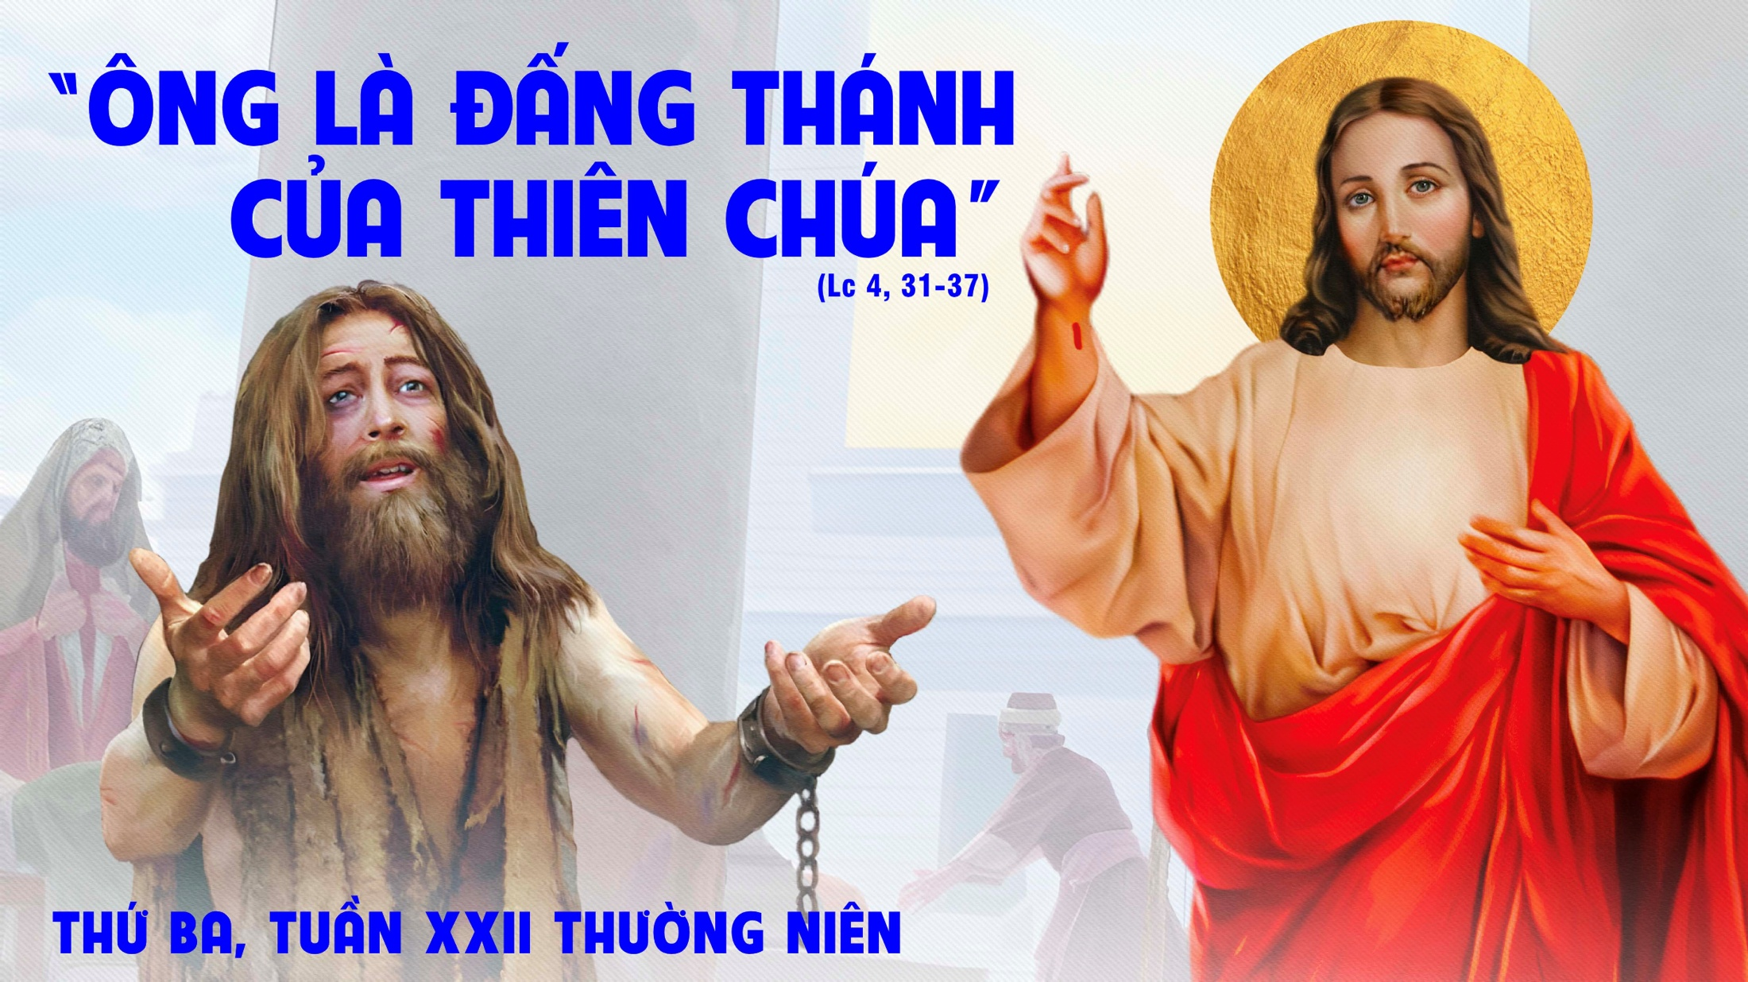

Slide 12
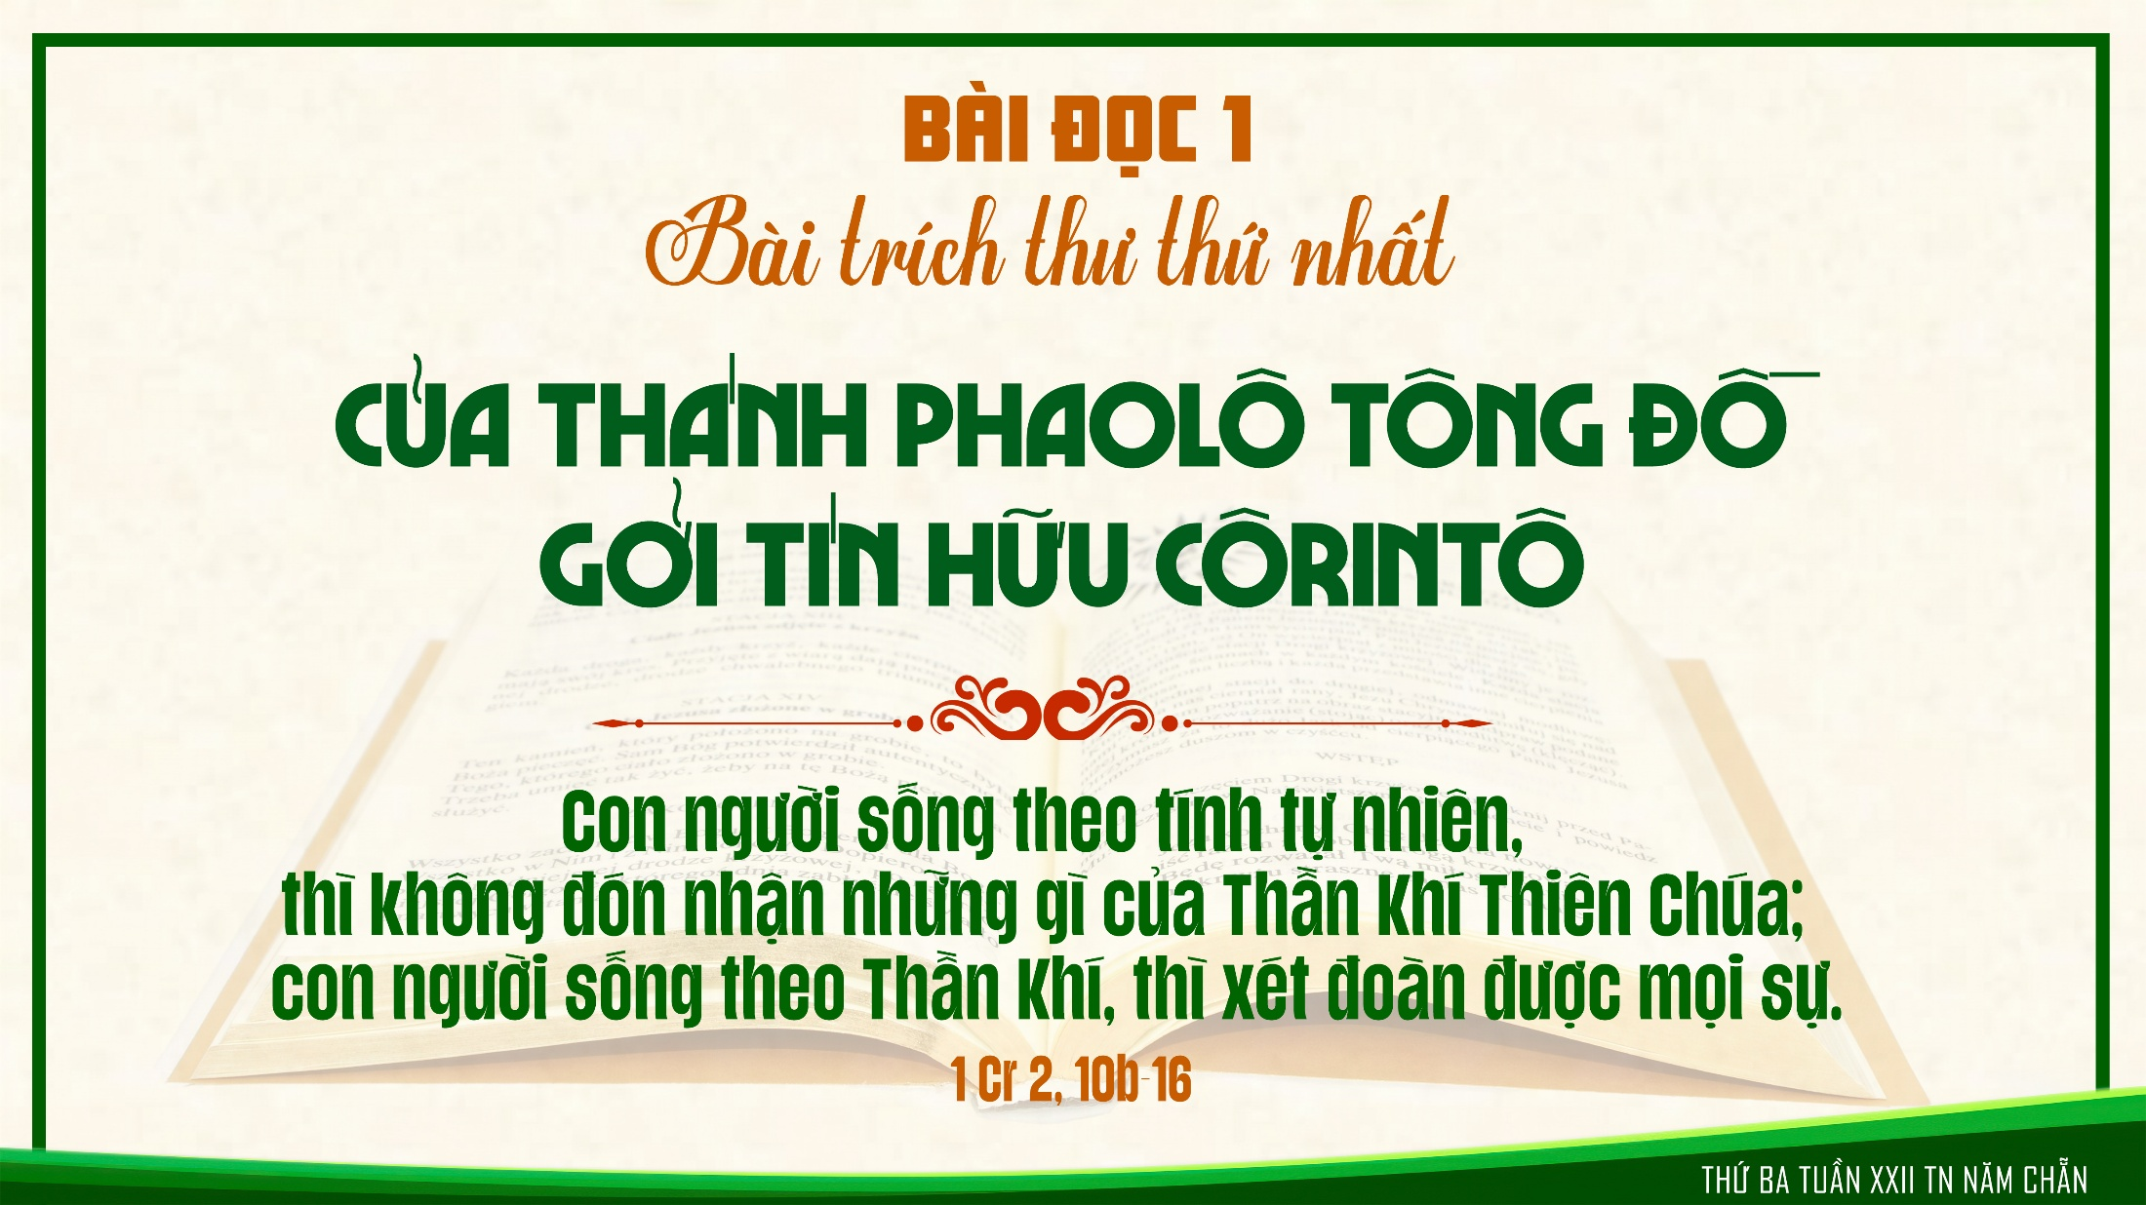

Slide 13
Đáp ca:
Chúa công minh trong mọi đường lối Chúa.

Slide 14
Alleluia-Alleluia:
Vị ngôn sứ vĩ đại đã xuất hiện giữa chúng ta, và Thiên Chúa đã viếng thăm dân Người.
Alleluia.

Slide 17
THỨ TƯ
SAU CHÚA NHẬT XXII
THƯỜNG NIÊN

Slide 18
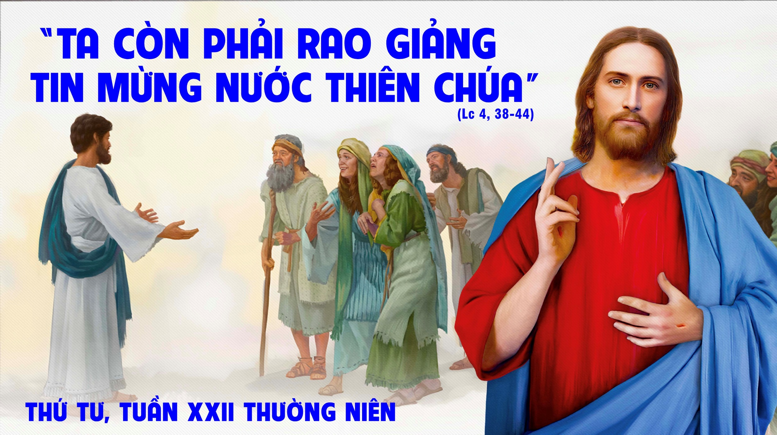

Slide 19


Slide 20
Đáp ca:
Hạnh phúc thay dân nào Chúa chọn làm gia nghiệp.

Slide 21
Alleluia-Alleluia:
Chúa sai tôi đi loan báo Tin Mừng cho kẻ nghèo hèn, công bố cho kẻ bị giam cầm biết họ được tha.
Alleluia:

Slide 24

THỨ NĂM
SAU CHÚA NHẬT XXII
THƯỜNG NIÊN

Slide 25
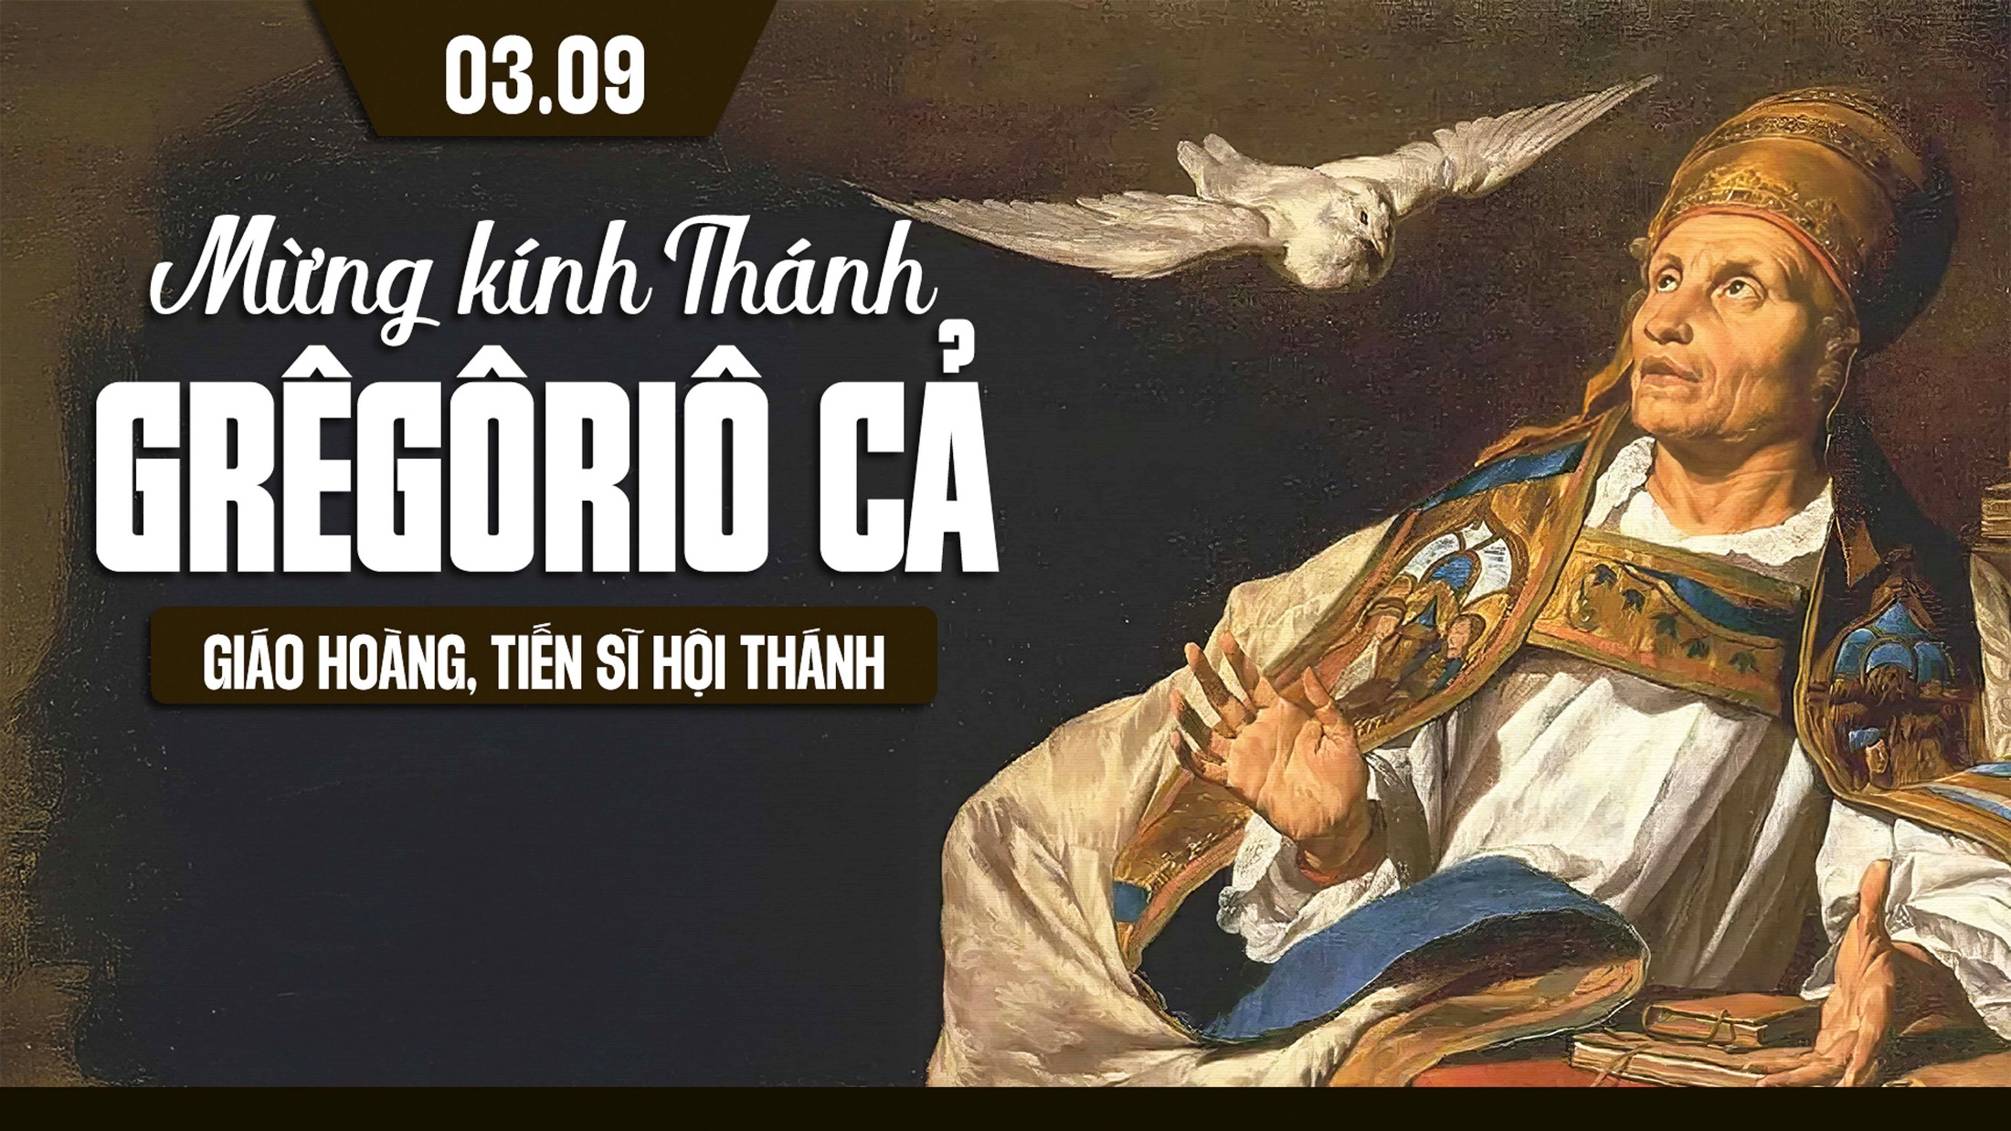

Slide 26


Slide 27


Slide 28

Đáp ca:
Chúa làm chủ trái đất cùng muôn vật muôn loài.

Slide 29
Alleluia-Alleluia:
Chúa nói : Các anh hãy theo tôi, tôi sẽ làm cho các anh thành những kẻ lưới người như lưới cá.
Alleluia.

Slide 33
THỨ SÁU
SAU CHÚA NHẬT XXII
THƯỜNG NIÊN

Slide 34
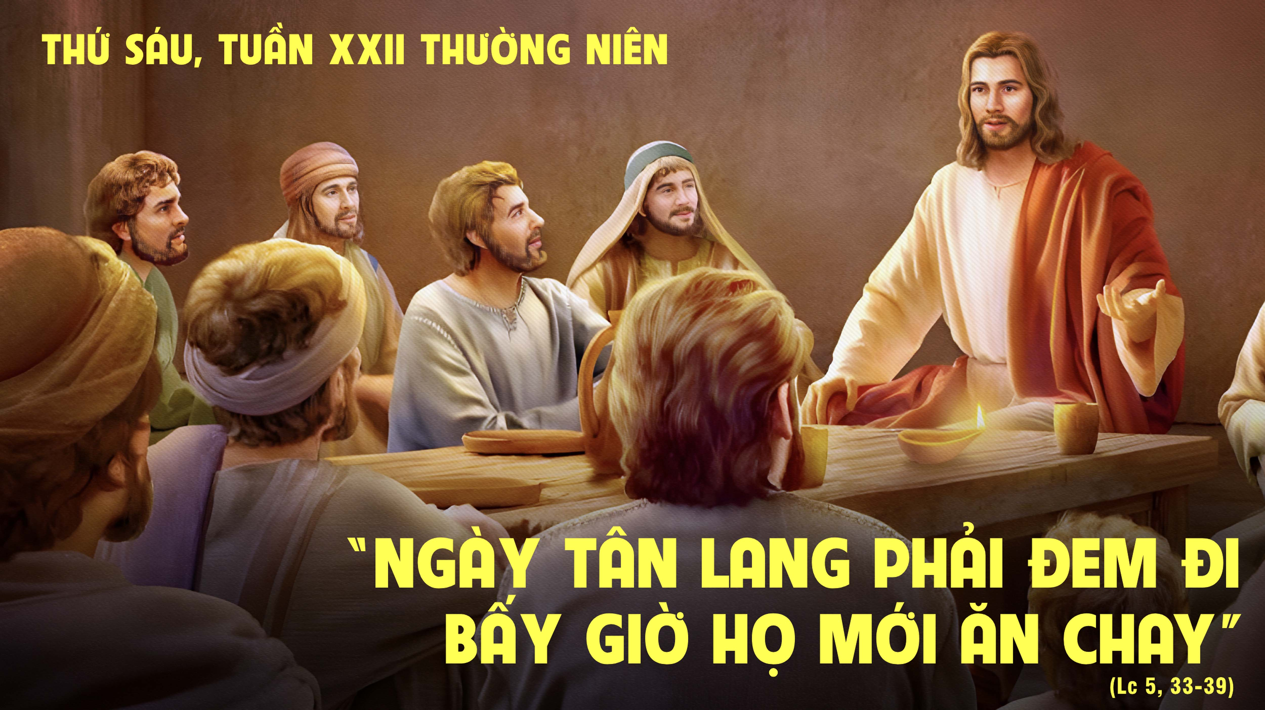

Slide 35


Slide 36
Đáp ca:
Người công chính được Chúa thương cứu độ.

Slide 37
Alleluia-Alleluia:
Chúa nói : Tôi là ánh sáng thế gian. Ai theo tôi, sẽ nhận được ánh sáng đem lại sự sống.
Alleluia.

Slide 40
THỨ BẢY
SAU CHÚA NHẬT XXII
THƯỜNG NIÊN

Slide 41


Slide 42
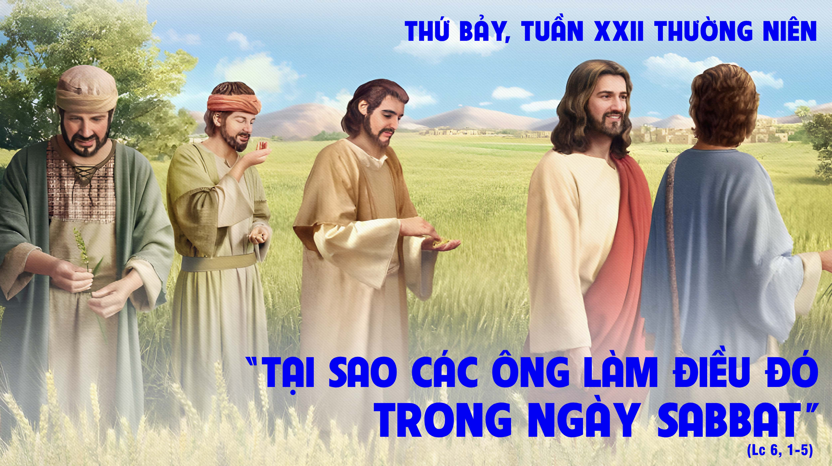

Slide 43


Slide 44

Đáp ca:
Chúa gần gũi tất cả những ai cầu khẩn Người.

Slide 45
Alleluia-Alleluia:
Chúa nói : Chính Thầy là con đường, là sự thật và là sự sống. Không ai có thể đến với Chúa Cha mà không qua Thầy.
Alleluia.

